Slide 1
Actividad N° 6
7° Básico
Apoyo Psicopedagógico PIE
Semana 18 al 22 de Mayo 2020

Slide 2
Hoy serás capaz de Leer un texto no literario, identificando propósito comunicativo, extrayendo información y ser capaz de evaluar el contenido dando una opinión .
Indicadores de evaluación
1- Identifica propósito comunicativo.
2- Comprende el texto leído
3- extrae información a partir de lo leído.
4- es capaz de dar una opinión frente a lo leído.

Slide 3
ACTIVEMOS NUESTROS CONOCIMIENTOS PREVIOS ..
¿ Qué sabes sobre las palabras que están escritas?
OBESIDAD
Obesidad Infantil
COMIDA CHATARRA

Slide 4
Recordemos….

Slide 5
Observa el siguiente video
https://www.youtube.com/watch?v=BMZepyt3wg8
https://www.youtube.com/results?search_query=que+es+una+noticia+para+ni%C3%B1os

Slide 8
A trabajar!!
Busca en el siguiente link la siguiente noticia y lee la información
https://www.biobiochile.cl/especial/resumen-de-noticias/2019/12/17/el-problema-de-la-obesidad-infantil-en-chile-y-el-mundo-casos-al-alza-en-paises-de-bajos-ingresos.shtml

Slide 9
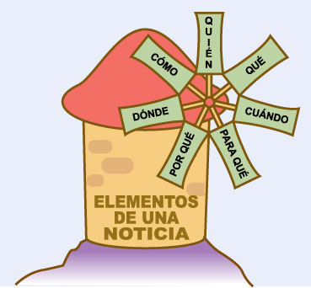
Actividad
Respondan las preguntas que dan respuesta a una noticia…

Slide 10
Responde las siguientes preguntas
1.- ¿ Qué te pareció la noticia que leíste?
2.- ¿ Dé que trata la noticia que leyeron?
3.- ¿ Qué opinan ustedes que niños estén siendo afectados por la obesidad?
4.Según lo leído, ¿Cuáles creen ustedes que son las consecuencias principales que trae la obesidad en niños y niñas de nuestro país.?
5.- En la noticia que acaban de leer ¿ Se mencionan soluciones concretas para combatir el problema?
6.- ¿ Creen que lo mencionado en la noticia es un problema actual en nuestro país?
( puedes responder en el ppt o en tu cuaderno del PIE)

Slide 11
Los invito a que propongan 3 soluciones al problema que se plantea en la noticia.
Justificando el porqué de su propuesta…

Slide 12
Bitácora de Aprendizaje
Lo que aprendí fue:
Lo que más me gustó de esta clase fue:
Las dificultades que tuve fueron:
¿ Logré recordar lo que es una noticia?
Me gustaría seguir aprendiendo más sobre:

